Slide 1
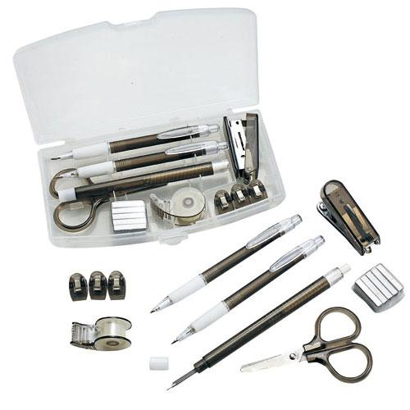
【提案書】
ステキット#980
ボールペンやシャープペンをはじめ、ステープラー、ハサミ、クリップ、セロテープ等までセットになり、専用ケースで持ち歩きも楽々な、実用性の高いステーショナリーセットです。
特徴
納期
納期スペース
仕様
素材 : ABS樹脂、ポリプロピレン
サイズ : W185 x D100 x H22 mm
重量 : 175g
付属品 : ボールペンx1、シャープペンシルx1、消しゴム＆シャープ芯ケース(シャープ替芯入)x1、ステープラーx1、ハサミx1、セロテープカッターx1、クリップx3、ステープラー替芯
お見積
お見積りスペース

